Slide 1
İZMİR KÂTİP ÇELEBİ ÜNİVERSİTESİ KURUM ARŞİV MÜDÜRLÜĞÜ
BİRİM ARŞİVİ DÜZENLEME ÇALIŞMALARI
19-22 ŞUBAT 2018

Slide 2
GİRİŞ
Bilimsel özerkliği ve kamu tüzel kişiliği olan, üniversiteler, yerine getirdikleri görevler ve hizmetler neticesi belgeler üretmektedir.
Ürettikleri bilgiyi havi bu belgeleri kamuoyunu aydınlatmak,
Bilimsel veri olarak değerlendirmek,
Belgeleri rasyonel şekilde kullanarak toplumun faydasına sunmak durumundadır.
Bilgi içeren bu belgeler üniversitelerin varlık sebebini ortaya koyan temel dayanaklardır.

Slide 3
ARŞİV NEDİR?
Kurumların, gerçek ve tüzel kişilerin gördükleri hizmetler, yaptıkları haberleşme veya işlemler neticesinde meydana gelen ve bir maksatla, belli bir sistem dahilinde saklanan doküman ve bu dokümana bakan birim veya bu dokümanların barındırıldığı yerlerdir.

Slide 4
ARŞİV MALZEMELERİ NELERDİR?
1- Türk Devlet ve millet hayatını ilgilendiren,
2- En son işlem tarihi üzerinden otuz yıl geçmiş veya üzerinden on beş yıl geçtikten sonra kesin sonuca bağlanmış,
3- Kurumların işlemleri sonucunda teşekkül etmiş ve onlar tarafından muhafazası gereken,
4- Türk milletinin geleceğine tarihi, siyasi, sosyal,kültürel, hukuki ve teknik değer olarak intikal etmesi gereken,
5- Devlet hakları ile milletlerarası hakları belgelemeye korumaya,

Slide 5
ARŞİV MALZEMELERİ NELERDİR?
6- Tarihi, hukuki, idari, askeri, iktisadi, dini, ilmi, edebi, estetik, kültürel, biyografik, jeneolojik ve teknik herhangi bir konuyu aydınlatmaya düzenlemeye tespite yarayan,
7- Ayrıca ait olduğu devrin ahlak, örf ve adetlerini veya çeşitli özelliklerini belirten,
8- Her türlü yazılı evrak, defter, resim, plan, harita proje, mühür, damga, fotoğraf, film, ses ve görüntü bandı, baskı ve benzeri belgeleri ve malzeme.

Slide 6
ARŞİVLİK MALZEMELER
1- Arşiv malzemesi tarifinde sayılan her türlü belge ve malzemeden zaman bakımından henüz arşiv malzemesi vasfını taşımayanlar,
2- Son işlem tarihi üzerinden yüz bir yıl geçmemiş memuriyet sicil dosyaları,
3- Devletin gerçek ve tüzel kişilerle veya yabancı devlet ve milletlerarası kuruluşlarla akdettiği ikili ve çok taraflı milletlerarası anlaşmalar,
4- Tapu tahrir defterleri, tapu ve nüfus kayıtları,
5- Aynı özellikteki vakfiyelerden ait oldukları kamu kurumu ve kuruluşları ile il, ilçe, köy ve belediyelere ait sınır kağıtları gibi belgeler,

Slide 7
MEVZUAT
Arşivlerin oluşumu ile ilgili olarak yürürlükte olan mevzuat:
1- 3473 sayılı Muhafazasını Lüzum Kalmayan Evrak ve Malzemenin Yok Edilmesi Hakkında KHK’nin Değiştirilerek Kabulü Hakkında Kanun (28/09/1988)
2- Devlet Arşiv Hizmetleri Hakkında Yönetmelik (16/05/1988 – 19816 s.)
3- Resmi Yazışmalarda Uygulanacak Usul ve Esaslar Hakkında Yönetmelik (02/02/2015 – 29255 s.)
4- Standart Dosya Planı Genelgesi (25/03/2005 - 2005/7 s.)
5- Yükseköğretim Üst Kuruluşları ve Yükseköğretim Kurumları Saklama Süreli Standart Dosya Planı (Aralık 2017/Ankara; Ortak Alanlar, Revizyon 2011)

Slide 8
ÜNİVERSİTELERDE BELGE YÖNETİMİ
Üniversitelerde belgelerin üretimini, üretiminin denetlenmesini, dağıtımını, kullanılmasını, dosyalanmasını, dokümantasyon çalışmalarını, erişimini, depolanmasını, korunmasını, idari, hukuki, araştırma açısından değeri olmayan ve kamu yararı taşımayanların ayıklanmasını, gereksizlerin imhasını, arşivsel değere sahip olanların önce kurumun arşivine, burada hukuki saklama süresini tamamlayanların tarihi arşive naklini mümkün kılan güncel ve yarı güncel evraklar üzerinde uygulanan bütünsel programdır.
2002 yılında Başbakanlık Devlet Arşivleri Genel Müdürlüğünün koordinasyonunda kamu kurum ve kuruluşlarının kendi «Ana Hizmet Birimlerine İlişkin Dosya Planı» nı hazırlamaları talimatı verilmiştir.
Kamu kurum ve kuruluşlarında ortaklaşa kullanılacak yardımcı hizmet, danışma ve denetim alanlarına ait dosya planlarının da Başbakanlık Devlet Arşivleri Genel Müdürlüğü tarafından hazırlanması öngörülmüştür.

Slide 9
KURULUŞ - İKÇÜ KURUM ARŞİVİ
Üniversitemizde bahsi geçen mevzuatlar doğrultusunda Kurum arşivi kurulması için;
KDDB tarafından 11.10.2017 tarihli yazı ile tüm akademik ve idari birimlerden Birim Arşiv Sorumlularının bildirilmesi talep edilmiştir.
19.12.2017 tarih ve 2017/37 sayılı toplantıda alınan 13 no’lu karar ile Genel Sekreterliğe bağlı Kurum Arşiv Müdürlüğü ve Müdürlüğe bağlı Birim Arşivleri kurulmuştur.
08.01.2018 tarihli Rektörlük Oluru ile birimler tarafından bildirilen Birim Arşiv Sorumluları olarak görevlendirilmiştir.

Slide 10
NEDEN BURADAYIZ?
? ….. ?
……. ? …….. ?
?...... … ? ……. ?
……. ? …….. ?
… ….. ?

Slide 11
Maliye Bakanlığı Bütçe ve Mali Kontrol Genel Müdürlüğü’nün yayınladığı ve tüm kamu kurum ve kuruluşlarının yükümlü olduğu;
Kamu İç Kontrol Standartları Uyum Eylem Planı kapsamında
BİS 15.6 standardı ve genel şartı olarak
" İdarenin iş ve işlemlerinin
kaydı,
sınıflandırılması,
korunması ve
erişimini de kapsayan
belirlenmiş standartlara uygun
arşiv ve dokümantasyon sistemi oluşturulmalıdır " denilmektedir.
Yürütülecek çalışmalarda bilgi akışının ve standardı gerçekleştirme çalışmalarının verimliliği için Birim Arşiv Sorumluları belirlendi. Kurum Arşiv Müdürlüğü Kuruldu
Birim Arşivi Düzenleme çalışmalarının tüm birimlerimizde eş zamanlı yürütülmesi için buradayız.

Slide 12
ÜNİVERSİTE ARŞİVLERİ
Kurum Arşivleri
Birim Arşivleri
Ayrıcalıklı Birim Arşivleri

Slide 13
Birim Arşivi
Devlet Arşiv Hizmetleri Hakkında Yönetmelik Madde: 3/c
Kurum ve kuruluşların görev ve faaliyetleri sonucu kendiliğinden teşekkül eden ve bu kuruluşların çeşitli birimlerinde, aktüalitesini kaybetmemiş olarak aktif bir biçimde ve günlük iş akımı içinde kullanılan arşivlik malzemenin belirli bir süre saklandığı arşiv birimlerini,
Kurum Arşivi
Devlet Arşiv Hizmetleri Hakkında Yönetmelik Madde: 3/d
Kurum ve kuruluşların, merkez teşkilâtları içinde yer alan ve arşiv malzemesi ile arşivlik malzemenin, birim arşivlerine nazaran daha uzun süreli saklandığı merkezî arşivleri,

Slide 14
Ayrıcalıklı Birim Arşivi
Fakülte, enstitü, yüksekokul, hastane gibi üniversite birimlerinin görev ve faaliyetleri sonucu kendiliğinden oluşan belge/dosya ve materyallerin saklandığı; ellerinde bulunan belge/dosya ve materyalleri koruma, saklama, tasfiye (değerlendirme-ayıklama-imha) işlemlerini Kurum Arşivi’nin koordine, gözetim, denetim ve talimatları doğrultusunda yürüten arşiv birimini ifade eder.
!!!!!!! Bu statü içerisinde Fakülteler, Hastaneler, Enstitüler, Konservatuvar, Yüksekokullar, Meslek Yüksekokulları ile Araştırma ve Uygulama Merkezleri’nden TÖMER yer almaktadır.

Slide 15
Ayrıcalıklı Birim Arşivi özellikleri:
Ayrıcalıklı Birim Arşivleri, kurum arşivi gibi çalışmalarını yürüteceğinden bağlı üniteler (bölüm, anabilim dalı) alt birim arşivi kurabilir.
Rektörlük Kurum Arşivi’nin belirleyeceği çok kısıtlı belgeler/dosyalar hariç Ayrıcalıklı Birim Arşivleri, Kurum Arşivi’ne belge/dosya devretmeyecektir.
Rektörlükten ‘UYGUN GÖRÜŞ’ almadan hiçbir birim belge/dosya imha etmeyecektir.

Slide 16
YÜKSEKÖĞRETİM ÜST KURULUŞLARI
VE
YÜKSEKÖĞRETİM KURUMLARI
SAKLAMA SÜRELİ STANDART DOSYA PLANI

Slide 17
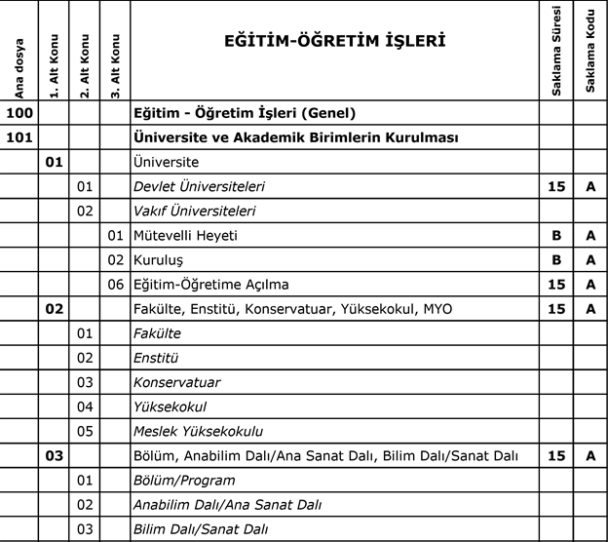
Saklama Süreli Dosya planları
‘Saklama süreleri’ terimi bir belgenin yasalar tarafından belirlenen elde tutulma zamanını ifade eder. Yükseköğretim Kurumları Saklama Süreli Standart Dosya Planının 100-599 aralığında yer alan konu/fonksiyonlar için belirtilen saklama süreleri, kati saklama süreleridir.
Bir birim elindeki belge serilerini en az, planda belirtilen saklama süresi kadar elde tutmalıdır.
ÖRNEK

Slide 18
Saklama süreleri genellikle takvim yılı esasına göre başlar. Saklama süresi, belge serisinin işlemi tamamlandıktan sonra eklenerek hesaplanması gereken yıldır.
ÖRNEĞİN
ÖĞRENCİ KAYIT TARİHİ 2010
MEZUNİYET TARİHİ 2016
ÖĞRENCİ DOSYASININ BİRİMDE SAKLANMA SÜRESİ 5 YIL
2016+5 =2021’E KADAR BİRİM ARŞİVİNDE
SAKLAMA KODU: D = Devlet Arşivlerine Gönderilmez
Kurum arşivine devredilir mi? EVET
Saklama Süresi = 101 Yıl

Slide 19
Kalıcı olarak saklama, Komisyonlarca tarihsel değere sahip olduğu belirlenen tüm belgelere uygulanır.
Dikkat!!! Planın sadece 100-599 sayısal aralığında yer alan faaliyetlere ilişkin saklama süreleri ve saklama kodlarının belirlenmiş olması, "Ortak Alanlar " tabir edilen 000-099 ve 600-999 sayısal aralığında tanımlanan konulara ilişkin açılan dosyaların değerlendirme, ayıklama ve imha işlemine tabi tutulmayacağı anlamına gelmemelidir

Slide 20
SAKLAMA SÜRELERİ VE KODLARI
Saklama Kodu | Kod Açıklaması
A | Devlet Arşivlerine Gönderilir
A1 | Örnek Yıllar Gönderilir
A2 | Örnek Seçilenler Gönderilir
A3 | Özellikli Olanlar Gönderilir
B | Kurumunda Saklanır
C | Ayıklama İmha Komisyonunca Değerlendirilir
D | Devlet Arşivlerine Gönderilmez

Slide 21
KURUMU: ÜNİVERSİTELER
BİRİMİ: FAKÜLTE, YÜKSEKOKUL, ENSTİTÜ, ARAŞTIRMA, UYGULAMA MERKEZLERİ
Sıra No | Malzemenin Adı ve Konusu | Saklama Süresi |  | Düşünceler
 |  | Birim Arşivinde | Kurum Arşivinde
1 | Yönetim Kurulu Karar ve ekleri | 5 yıl | 10 yıl | Devlet Arşivlerine gönderilir.
2 | Fakülte, Enstitü Kurulu Karar ve ekleri | 5 yıl | 10 yıl | Devlet Arşivlerine gönderilir.
3 | Akademik Kurul Kararları | 5 yıl | 10 yıl | Devlet Arşivlerine gönderilir.
4 | Sınav programları | 5 yıl | 10 yıl | Devlet Arşivi’ne gönderilmez.
5 | Yarışma, festivaller dosyası | 5 yıl | 10 yıl | Devlet Arşivlerine gönderilir.
6 | Genel Ödül dosyaları | 5 yıl | Süresiz | Kurumunda saklanır
7 | Konser dosyası | 5 yıl | 10 yıl | Ayıklama İmha Komisyonunca değerlendirilir.
8 | Konferans, Workshop dosyası | 5 yıl | 10 yıl | Devlet Arşivi’ne gönderilmez.
9 | Ders içerikleri | 5 yıl | Süresiz | Kurumunda saklanır

Slide 22
BİRİMİ : KURUM ARŞİVLERİ

Slide 23
Yıl içinde evraklar nasıl düzenlenir ?
ÖNERİLMEYEN: Dosya numaraları yazılarak tek klasör içinde biriktirilir. Yıl sonu mutlaka Standart Dosya Planına göre tasnif edilir.
ÖNERİLEN: Evrak yoğunluğuna göre Standart Dosya Planı ana başlıkları ile kodlanır ve dosyalanır.
Yıl sonunda aynı konu başlığında birden fazla klasör üretilmişse bir alt başlığa inilerek tasnif detaylandırılabilir.
Örnek:
105 |  |  |  | Ders Programları | 10 | D
 | 01 |  |  | Ders Program Değişiklikleri
 |  | 01 |  | Ön Lisans
 |  |  | 01 | Birinci Öğretim
 |  |  | 02 | İkinci Öğretim
 |  |  | 03 | Açıköğretim
 | 02 |  |  | Ders Açma-Kapama
 |  | 01 |  | Ön Lisans

Slide 24
Yıl sonunda ne yapacağız?
Evraklar Dosya numaraları yazılarak tek klasör içinde biriktirilmişse ya da ana konu dosyası oluşturulmuş ve aynı konu başlığında 1 den fazla klasör oluşmuşsa;
Evraklar Ana konu altında bir alt konuya inilerek tasnif işlemleri yapılır. Dosya/Klasöre konulur.
Dosya İçerik Listesi oluşturulur.
Dosya/Klasör Etiketleri SDP Klasör Etiket Örneğine uygun şekilde hazırlanır ve dosyalara takılır.
Güncelliğini yitirmemiş dosyalar/klasörler biriminde durması gerekenler alıkonulur.
Birim/Kurum Arşivine devir olacaklar için Dosya/Klasör Devir-Teslim Envanteri Listesi hazırlanır.
Karşılıklı kontroller yapıldıktan ve envanter devir teslim formunda tespit edildikten sonra arşive devir gerçekleşir.

Slide 25
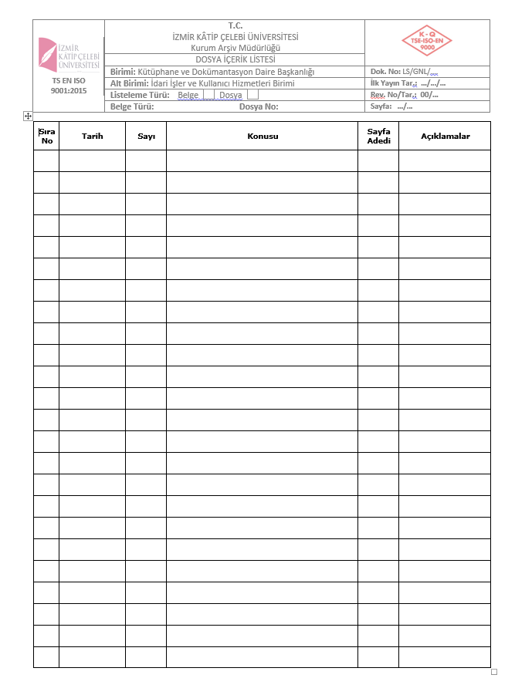
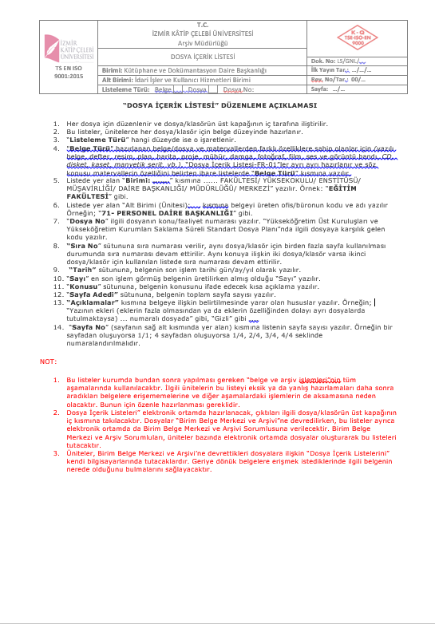

Slide 26
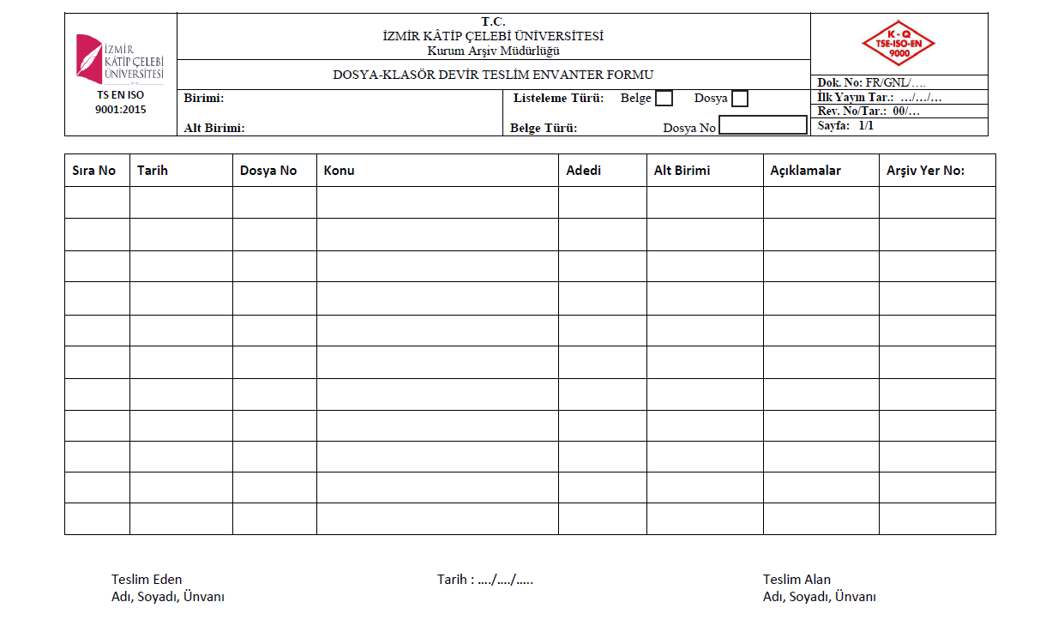

Slide 27
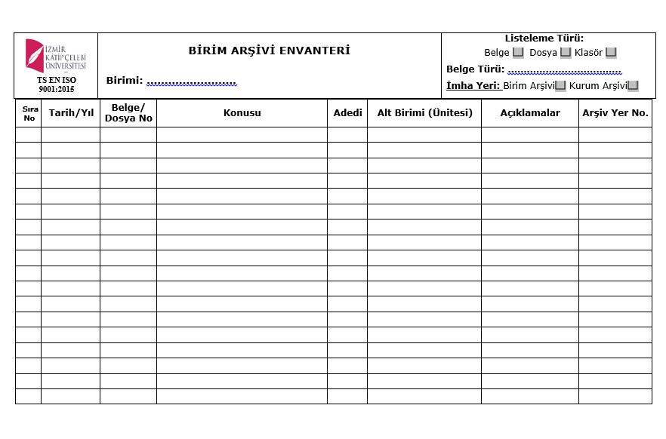

Slide 28
KAYNAK
Devlet Arşiv Hizmetleri Hakkında Yönetmelik
https://www.devletarsivleri.gov.tr/icerik/319/standart-dosya-plani-sdp/
Saklama Süreli Standart Dosya Planı, Aralık,2017/ANKARA
https://www.devletarsivleri.gov.tr/icerik/2605/saklama-planlariarsiv-malzemesi-tespit-ve-degerlendirme-formu/
Kamu İç Kontrol Rehberi, Maliye Bakanlığı Bütçe ve Mali Kontrol Genel Müdürlüğü; versiyon 1.0
https://kontrol.bumko.gov.tr/Eklenti/8227,kamuickontrolrehberi1versiyon12.pdf?0
BEYAS El Kitabı, ÖZDEMİRCİ, Fahrettin ve diğerleri, 2009

Slide 29
TEŞEKKÜRLER
KÜTÜPHANE VE DOKÜMANTASYON DAİRE BAŞKANLIĞI
Arşiv İstatistik ve Yayın Hizmetleri Şube Müdürlüğü
Filiz AÇAR
e-posta: filiz.acar@ikc.edu.tr tel: 1261

